Slide 1
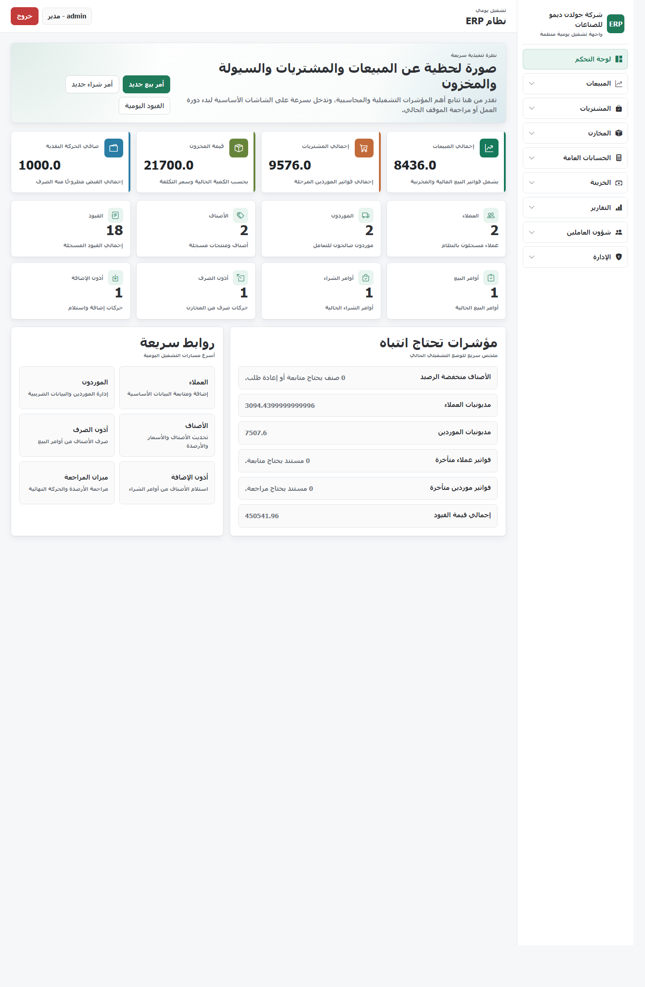
ERP SALES DECK
نظام ERP محاسبي وإداري جاهز للعرض والتشغيل
نسخة عملية تربط المبيعات والمشتريات والمخازن والحسابات داخل دورة تشغيل واضحة وسهلة الشرح.
نظام واحد يربط التشغيل والأثر المحاسبي والتقارير
Generated art plate is used as visual direction; all meaningful copy and structure are editable PowerPoint objects.
Notes:
ابدأ بتأكيد أن النسخة المعروضة ليست Mockup بل ديمو فعلي ببيانات مترابطة وشاشات تعمل بالفعل.
[Sources]
- ERP Golden Demo - internal project build, QA report, README, and live screenshots from the current demo database.

Slide 2
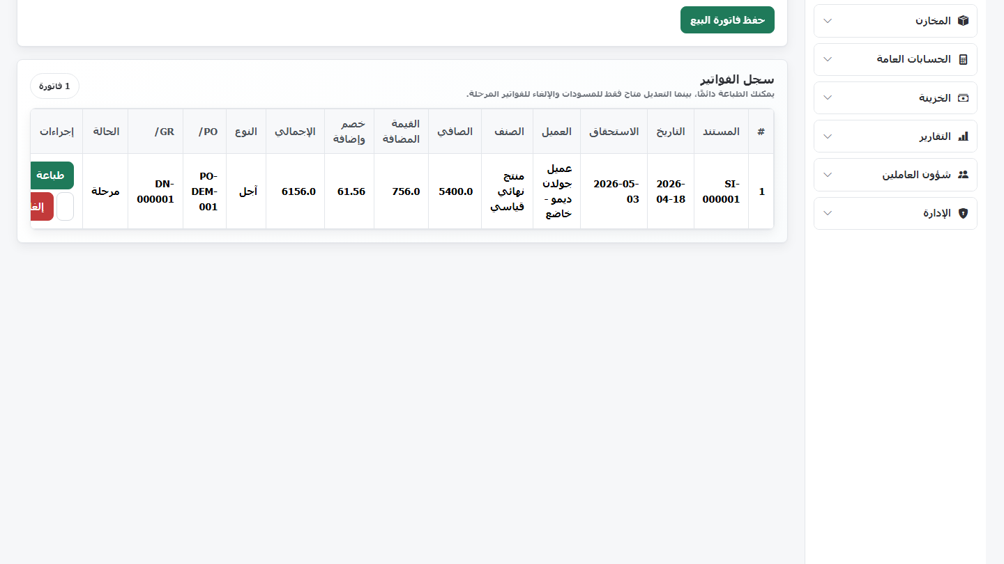
OVERVIEW
02 / 06
ما الذي يقدمه النظام للشركة؟
النظام يغطي المستندات اليومية من أول الطلب وحتى أثرها في الأستاذ وميزان المراجعة.
تشغيل يومي
ترابط محاسبي
جاهزية عرض
إدارة العملاء والموردين
والأصناف والفواتير وسندات
القبض والصرف من واجهة عربية
منظمة.
كل حركة أساسية تنعكس على
القيود ودفتر الأستاذ وميزان
المراجعة والتقارير ذات
الصلة.
الديمو الحالي نظيف وواضح،
وفيه سيناريو ذهبي قابل للشرح
خطوة بخطوة أمام العميل.
Generated art plate is used as visual direction; all meaningful copy and structure are editable PowerPoint objects.
Notes:
اشرح هنا أن القيمة الحقيقية ليست في كثرة الشاشات فقط، بل في أن كل شاشة تؤدي دورًا واضحًا داخل الدورة.
[Sources]
- ERP Golden Demo - internal project build, QA report, README, and live screenshots from the current demo database.

Slide 3
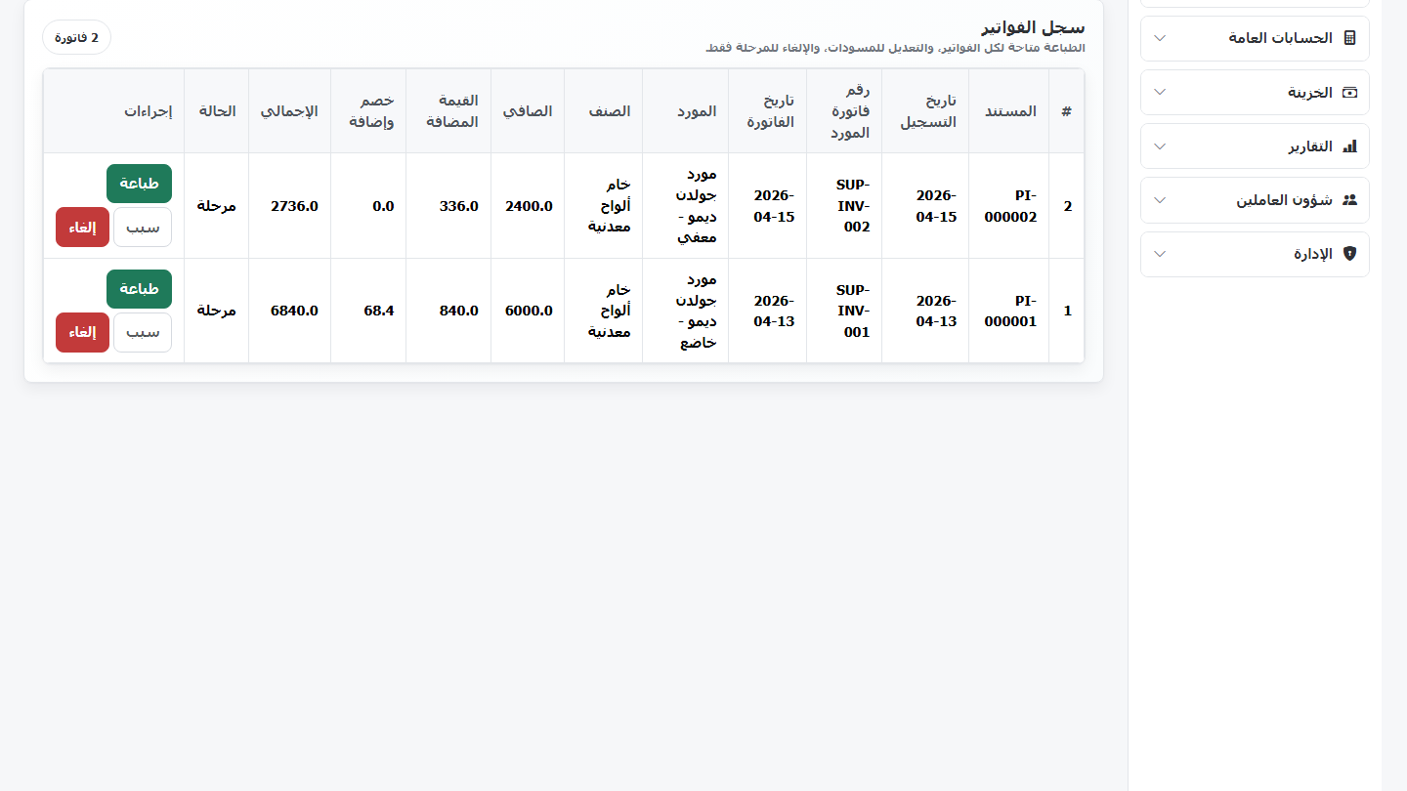
MODULES
03 / 06
الموديولات الأساسية في النسخة الحالية
النسخة الحالية متوازنة بين التشغيل اليومي والرقابة المحاسبية بدون تعقيد زائد.
المبيعات
المشتريات
الحسابات
عملاء وفواتير
موردون وفواتير
قيود وتقارير
أوامر بيع، فواتير بيع، مردودات
أوامر شراء، فواتير مورد، مردودات
يومية، أستاذ، ميزان مراجعة، تقارير
Generated art plate is used as visual direction; all meaningful copy and structure are editable PowerPoint objects.
Notes:
يمكنك هنا ذكر أن المخازن والخزينة والإدارة وشؤون العاملين موجودة أيضًا وتدعم الصورة الكاملة للنظام.
[Sources]
- ERP Golden Demo - internal project build, QA report, README, and live screenshots from the current demo database.

Slide 4
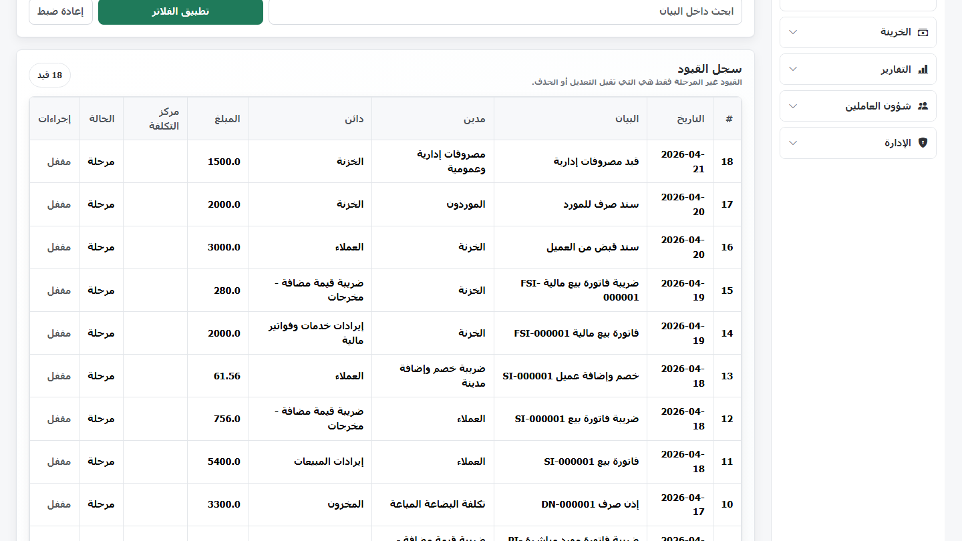
FLOW
04 / 06
دورة تشغيل واضحة من المستند إلى الحسابات
الهدف ليس فقط تسجيل العملية، بل أن تسمع الشاشات في بعضها حتى تصل النتيجة إلى التقارير النهائية.
الشراء
البيع
المراجعة
أمر شراء ثم إذن إضافة ثم
تسجيل فاتورة المورد وفق
السيناريو الصحيح دون تكرار
الأثر المخزني.
أمر بيع ثم إذن صرف ثم إصدار
فاتورة العميل مع ظهور أثرها
في العميل والمخزون
والحسابات.
النتائج تظهر في اليومية
والأستاذ وكشوف الحساب وميزان
المراجعة والتقارير
التشغيلية.
Generated art plate is used as visual direction; all meaningful copy and structure are editable PowerPoint objects.
Notes:
هذه الشريحة مهمة جدًا أثناء البيع، لأنها توضح أن النظام لا يعرض بيانات معزولة بل دورة تشغيل مترابطة.
[Sources]
- ERP Golden Demo - internal project build, QA report, README, and live screenshots from the current demo database.

Slide 5
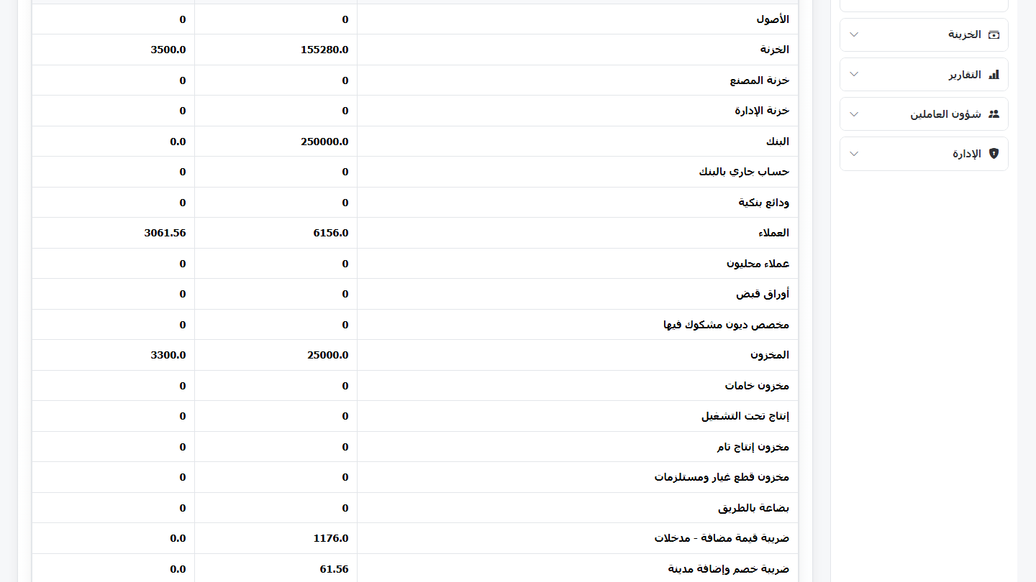
CONTROL
05 / 06
قوة الرقابة والمتابعة المحاسبية
المشروع لا يتوقف عند إصدار المستند، بل يمتد إلى الفلاتر وكشوف الحساب والطباعة والتقارير.
فلاتر عملية
طباعة جاهزة
اتزان محاسبي
فلاتر في اليومية والأستاذ
والعملاء والموردين والمخزون
والتقارير لتسريع الوصول
للمعلومة.
طباعة للمستندات الرئيسية مثل
الفواتير وأوامر الشراء
وسندات القبض والصرف
والتسويات.
نسخة الديمو الحالية متزنة في
ميزان المراجعة وتمت مراجعة
مساراتها الأساسية باختبارات
QA.
Generated art plate is used as visual direction; all meaningful copy and structure are editable PowerPoint objects.
Notes:
يمكنك استخدام هذه الشريحة لطمأنة العميل أن النظام يصلح للتشغيل اليومي والمراجعة، وليس فقط للإدخال.
[Sources]
- ERP Golden Demo - internal project build, QA report, README, and live screenshots from the current demo database.

Slide 6
STATUS
06 / 06
حالة النسخة الحالية ولماذا هي جاهزة للعرض
تم تجهيز نسخة ديمو نظيفة مع مراجعة تشغيلية حديثة، ما يجعل العرض على العميل مباشرًا وواضحًا.
87
18
200
حسابًا في الدليل
قيدًا في الديمو
نجاح المسارات الرئيسية
تم الحفاظ على شجرة الحسابات
مع أستاذ وميزان مراجعة متزن
آخر QA على الشاشات الأساسية والطباعة
Generated art plate is used as visual direction; all meaningful copy and structure are editable PowerPoint objects.
Notes:
اختم بالتأكيد أن النسخة جاهزة للعرض الآن، وأن التطوير القادم يكون حسب قطاع العميل أو مرحلة التسليم التجاري.
[Sources]
- ERP Golden Demo - internal project build, QA report, README, and live screenshots from the current demo database.

